Slide 1



Slide 2


Slide 3

Entre Nós
Neida Rocha

Slide 4



Slide 5
Podes não ser o amor concreto,
mas é contigo que sonho.
Busco tua alma
em meus sonhos,
querendo que me entendas.

Slide 6


Slide 7
Sinto tua presença constante
querendo aproximar-te.
Brincamos de ser adultos
quando nossas almas ainda são jovens.

Slide 8


Slide 9
Esperarei por ti
na próxima nuvem,
para juntos,
vivermos
nosso ideal de Amor.

Slide 10


Slide 11
Enquanto te espero
vivo em paz
na plenitude do
Amor Ideal.

Slide 12


Slide 13
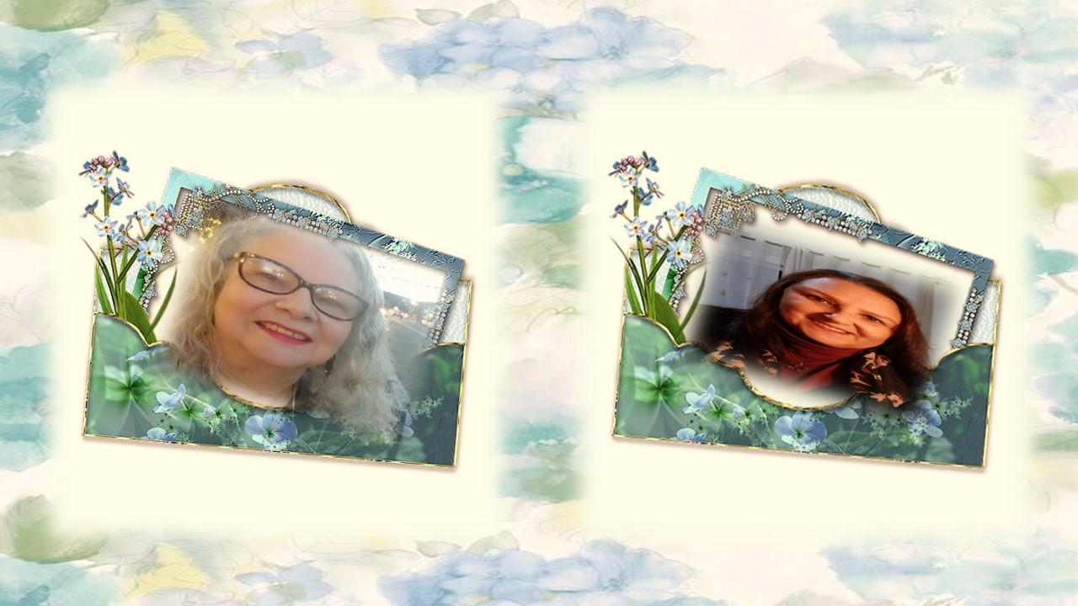
Neida Rocha
Cléo Menegatt

Slide 14


Slide 15
Imagens: Internet e Acervo Pessoal
Texto: Neida Rocha
Música:
http://www.sergrasan.com.br/cleoslides
Canal no Youtube:
http://www.youtube.com/c/CleoniceMenegattGoelzer
Criação, Formatação e Edição:
Cléo Menegatt
cmenegatt2016@gmail.com

